Slide 1

全网电商服务平台的设计与实现
作者：彭警予
指导老师：戚欣

Slide 2
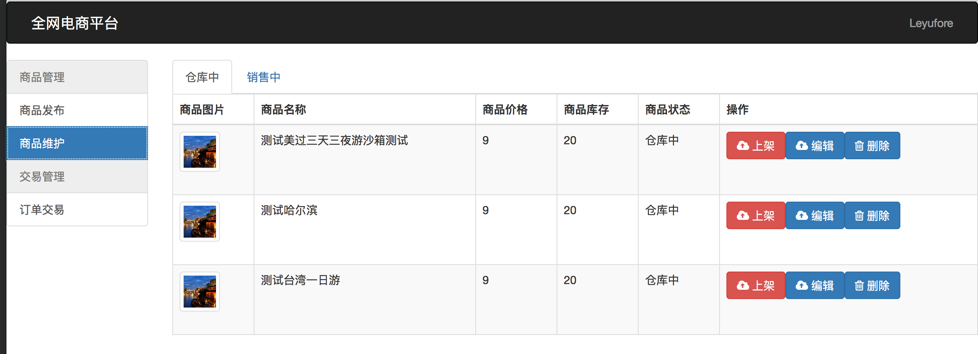
概述
该平台实现的是一个对接淘宝平台和1号店平台的商家后台管理系统。实现商家在多平台上的商品、订单管理。

Slide 3
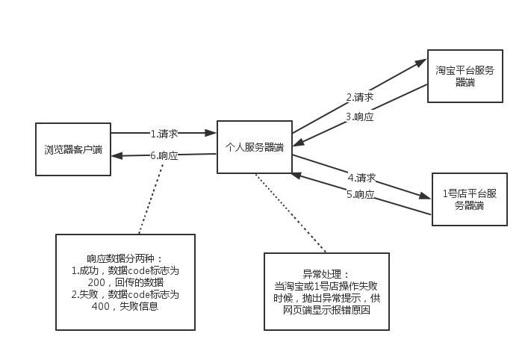
系统模型

Slide 4
数据结构
1.用户
a.username b.password c.session_taobao d.session_yhd
2.商品
a.itemId b.userId c.status d.titile ….
3.订单
a.orderId b.userId c.status d.platform e.order_title f.money …….

Slide 5
网页端设计
网页端界面分为三块显示。
1.顶部栏。显示应用标题与用户名字。
2.功能模块。显示应用的九个功能块。
3.内容块。显示不同功能块的内容。
顶部栏
功能模块
内容块

Slide 6
网页端设计
系统包含了9个功能。
1.商品查看。
登录时，在商品维护页中可以查看“在仓库中”和“在销售中”的商品
2.商品发布
在商品发布页，需要遵循两步。1.图片上传。2.商品信息上传。两步必须遵循。
3.商品编辑
在商品编辑页，填写表单，同步更新到多平台上。
4.商品上架
在商品维护页中，可以对“在仓库中”的商品上架。
5.商品下架
在商品维护页中，可以对“在销售中”的商品下架。
6.商品删除
在商品维护页中，对商品进行删除。1号店特殊
7.订单查看
登录后，在订单查看页中，可以查看来自淘宝平台和1号店平台的订单信息。
8.订单发货、9.订单关闭
发货、关闭由于平台原因没法测试。

Slide 7
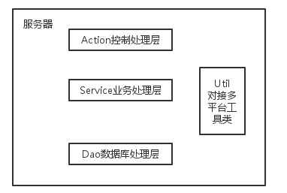
服务器设计
服务器端包含三层。
1.Action层。负责请求的分发处理
2.Service层。负责具体的业务处理实现。
3.Dao层。负责数据库中数据的增删查改。
同时，服务器端，提供了MultiplePlatfromUtil，TaobaoUtil，YhdUtil工具类。
TaobaoUtil工具类：实现对接淘宝平台接口，实现在在淘宝平台上的功能。YhdUtil工具类：实现对接1号店平台接口，实现在在1号店平台上的功能。
MultiPlatformUtil工具类：结合以上两个工具类，为Service层提供同时操作两个平台的接口。

Slide 8

举例：商品发布功能实现流程
由于系统中，各功能实现流程相似，此处以商品发布功能为例进行说明。
商品发布功能分为两步：1.图片上传。2.商品信息上传。
图片上传说明：
网页端将图片以文件形式上传到服务器端，服务器端将图片保存起来，同时，将相应的图片途径imgPath存储到数据库中。最后，往网页端返回图片的imgPath，保存在网页端中。

Slide 9
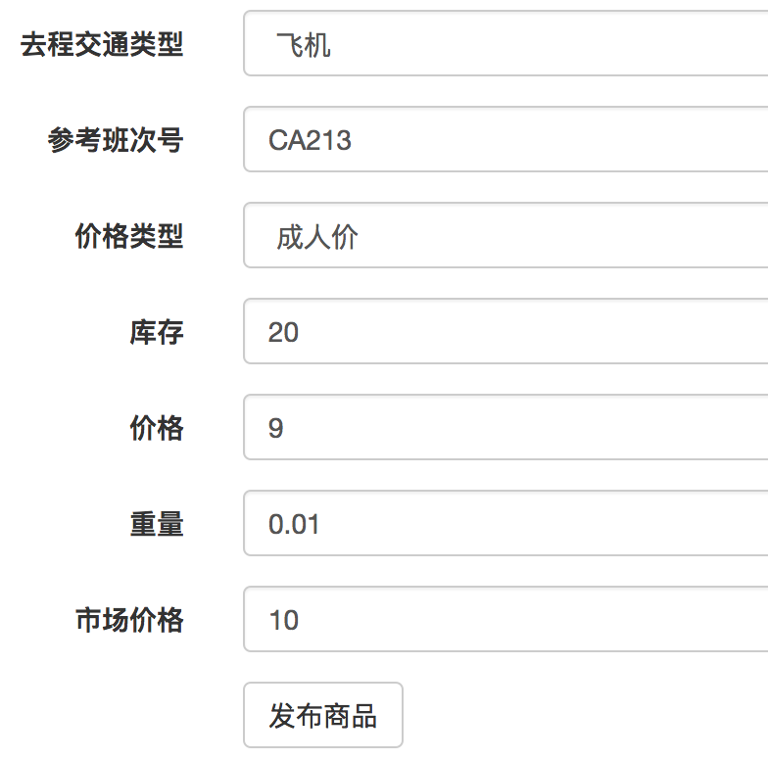
商品信息上传说明：
1.网页端将商品信息和用户信息传导服务器。
2.服务器端接收请求后，在ProductAction进行处理，ProductAction处理时，会调用ProductService的商品添加方法productAdd()。这里，会进一步调用MultiplePlatform中的productAdd()方法进行多平台的商品发布。
3.发布失败则一步步返回异常信息，在productAction向网页端返回响应。网页端就会进行操作失败原因的显示。
4.发布成功，则在ProductService内调用ProductDao在数据库中新增商品，最后，service层新增的商品信息返回到action层，再返回给网页端，由网页端显示新增的商品。

Slide 10
Thanks

